Slide 1
Pourquoi a-t-on vraiment besoin des licences Creative Commons dans l'univers de l'Open Access des publications scientifiques?
danièle bourcier
Notes:
Nous proposons de discuter de ces questions liées aux nouvelles politiques de l’open access des publications et des données scientifiques, ainsi que les solutions qu'ouvrent les licences libres comme 'Creative commons’ dans un cadre institutionnel.

Slide 2
Plan
1- Les divers aspects de l’Open Access et des licences d’usages
2- L’intérêt des licences CC

Slide 3
1- Open Access to publications scientifiques
Versus
Open access to data

Slide 4
Open Access aux P. Sc.
Origine : mouvement des chercheurs pour la publication scientifique en accès ouvert au sens de gratuit (versus fermé payant : portails de revues propriétaires)
dépôt de preprints de publications arXiv (1991)
Déclaration de Budapest (BOAI) 2002 (puis Bethesda, de Berlin, 2003) : accès gratuit assorti du droit de copie, de redistribution?? et de réutilisation??

Slide 5
Questions posées par l’OA
la question politique de l’accès universel et partagé à la connaissance
mais surtout celui du modèle économique

Slide 6
Open Access Gratis/Ouvert/Libre
a minima accès gratuit sur Internet (Gratis Open Access) mais sans licence, aucun autre droit accordé
OU
Régi par des licences
(Libre Open access)
licence libre
OU
licence ouverte
OU
par des contrats d’édition

Slide 7
Différences
une licence ouverte peut comporter des restrictions d'utilisation (par exemple interdire les modifications ou interdire les usages commerciaux)
alors qu'une licence libre (au sens de la FSF) ne doit pas comporter de restrictions
Licences CC: Ouvertes
« Licence » CC0 : libre

Slide 8
Licences libres CC
Chaque licence se différencie selon des options sélectionnées par l’auteur qui souhaite informer le public que certaines utilisations sont autorisées à l’avance, bien qu’elles soient interdites par défaut sous le régime du droit d’auteur

Slide 9
CC: les conditions communes
L’accès ouvert et gratuit (sauf NC)
Une autorisation générale non exclusive :
de reproduire, de distribuer et de communiquer l’œuvre au public à titre gratuit, y compris dans les collections et sur les réseaux P2P

Slide 10
CC: Les conditions optionnelles
Paternité
Paternité Pas de Modification
Paternité Pas d'Utilisation Commerciale Pas de Modification
Paternité Pas d'Utilisation Commerciale
Paternité Pas d'Utilisation Commerciale Partage des Conditions Initiales à l'Identique
Paternité Partage des Conditions Initiales à l'Identique

Slide 12
Par des contrats Voie dorée/voie verte
Voie dorée OUI
les revues rendent leurs articles directement et immédiatement accessibles au public. Ces publications s'appellent des « revues en accès ouvert» (« Open access journals »)
(auteur-payeur) Library of Science
Voie verte ?????
les auteurs déposent une copie de leur articles sur un site personnel ou une archive avec licence?? ou contrat ?? _{Steven Harnad (depuis 1994).}

Slide 13
La voie verte : incertitude
Sur HAL, pas de fonction : « choix de licence »
Statut des contenus?
Cas de repropriétarisation (enclosure)

Slide 14
LES REPONSES

Slide 15
Positions éthiques
Le 29 juin 2012, les membres du COMETS ont ainsi adopté un avis sur le libre accès aux publications scientifiques
(« open access » ).
Ce texte fait suite à un avis formulé en 2011 portant sur « les relations entre chercheurs et maisons d’édition scientifique ».
le COMETS prépare un avis sur le data sharing ou l’accès aux grandes masses de données, à paraître prochainement.

Slide 16
Recommandations COMETS 2013
demande d’implication du CNRS dans les politiques de publications
promeut l’utilisation de l’accès green (HAL) plutôt que doré
information auprès des chercheurs en leur recommandant de ne pas renoncer à leurs droits (mais rien sur les licences)

Slide 17
Stratégies institutionnelles ?
Plan Stratégique du CNRS 2014
en cours
Max Planck Digital Library
en discussion
CC0 + Community Norms

Slide 18
EU Policies
Horizon 2020

Slide 19
H2020- Regime
Routes
• OA publishing and self-archiving considered valid and
complementary routes
• Deposit into a repository also in the case of OA publishing
• Costs
Eligibility of OA publishing costs during the grant (as in FP7)
Piloting a mechanism for open access publishing after the end of
the grant agreement (call EINFRA-2-2014 – eInfrastructure on
open access)
• Licencing :
Encouragement to authors to retain their copyright and grant
adequate licences to publishers (e.g. Creative Commons)

Slide 20
CC

Slide 21
2- Arguments du Vraiment Besoin
1- Les licences 'Creative Commons' s'appliquent aux contenus relevant du droit d’auteur
2- l'Open data scientifique soulève de plus en plus de questions en terme de « compliance » des contenus et de piratage (intégrité)
3- l’Open data scientifique s’inscrit dans des politiques institutionnelles et des contrats privés

Slide 22
L’intérêt des licences CC pour les Publications Scientifiques
OA vert et OA doré

Slide 23
1er argument
Publication = Œuvre (un contenu)
Originalité
Forme écrite (inscrite)

Slide 24
Option « attribution »
Plusieurs auteurs
Rangs et rôles différents
Importance des citations internes d’auteurs
Bibliométrie

Slide 25
Option « Réutilisation » (ND) vs re-propriétarisation
Science at work
REF DOC (INIST)
Open édition

Slide 26
Le seul fait de capturer certaines des ressources du site vaut acceptation des conditions de cession proposées. L’usager ne peut passer outre les limites d’usage concédées.

Slide 27
Option NC non commercial
Distingue les usages entre pairs
(publications savantes)
Crée des communs scientifiques

Slide 28
2ème argument
S’appuie sur les droits exclusifs de l’auteur
Rend publique la disponibilité de l’œuvre par le logo
Affirme la volonté des auteurs ou de l’auteur vis à vis des tiers

Slide 29
3 ème argument
Retient ses droits exclusifs
Pour se conformer aux politiques institutionnelles
Et aux recommandations éthiques de la communauté

Slide 30
Particularités de l’écosystème de l’article scientifique
écosystème institutionnel
éthique
stratégique
citoyen

Slide 31
Et pour l’Open Access des publications??
L’ouverture créé des dangers
- pour l’intégrité
- le piratage
Pas de déclaration ou de dépôt de l’œuvre en droit français
ALORS
La licence (logo) devient un signe de visibilité, d’accès et de reconnaissance
Les options CC protège l’œuvre, l’auteur et l’institution en levant la mauvaise foi du contrevenant
La licence renforce la communauté

Slide 32
Résumé : Arguments du Vraiment Besoin
1- Les licences 'Creative Commons' s'appliquent aux contenus relevant du droit d’auteur
Donc les publications scientifiques sont protégeables par des licences CC
2- l'Open data scientifique soulève de plus en plus de questions en terme de « compliance » des contenus et de piratage (intégrité)
Donc l'auteur affirme ses droits originels par des licences CC
3- l’Open data scientifique s’inscrit dans des politiques institutionnelles et des contrats privés
Donc l’auteur doit réserver ses droits en amont de la diffusion

Slide 33
(quoi de neuf en 2014 pour les licences CC en France )

Slide 34
Reconnaissance par le Ministère de la Culture
Coproduction d’un film sur CC
Subvention pour éditer des films par domaine d’activité

Slide 35
Intégration dans le monde marchand de la musique
Possibilité de choix même dans le monde de la propriété intellectuelle
Accord CC-SACEM (2011- 2013) renouvelé (2013-2015)

Slide 37
Et dans le monde de l’édition …
Table ronde sur Creative commons organisée par le Syndicat national de l’Edition 2013
UNESCO
WIKIMEDIA
Flammarion

Slide 38
Et enfin…
Extension des modèles culturels des Communs

Slide 39
Exemple CROWD COLLABORATIF « Science citoyenne » (Biodiversité, Rio, 1992)
Bien commun: Suivi temporel d’oiseaux communs
(Le Monde du 10 janvier 2012)
Des dizaine de milliers de naturalistes bénévoles
1.500.000.h de comptage d’oiseaux et de papillons
9000 points d’écoute en France
Chercheurs académiques et non professionnels
Notes:
Le Monde10 janvier

Slide 40
ET des modèles économiques (Effet de réseau)
2 principes
1- “plus un produit est consommé,
plus il est utile”
2- “ l’utilité croît avec le nombre d’utilisateurs “
2 effets
1- Il assigne des coûts nuls à la diffusion massive
2- - Il est fondé sur la dynamique de la demande et le captage d’attention

Slide 41
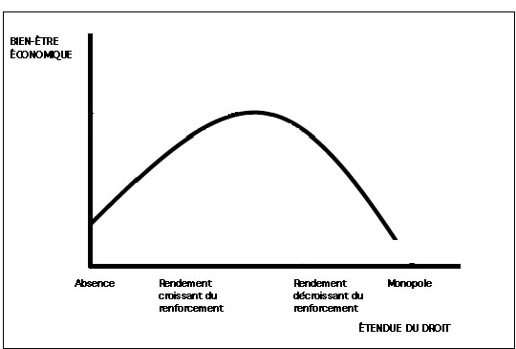
Inefficacité du droit de la propriété intellectuelle vis à vis de l’innovation (E. MACKAAY)
Si la propriété intellectuelle a bien un effet stimulateur pour la création, l’exclusivité risque de retarder la création par filiation :

Slide 42
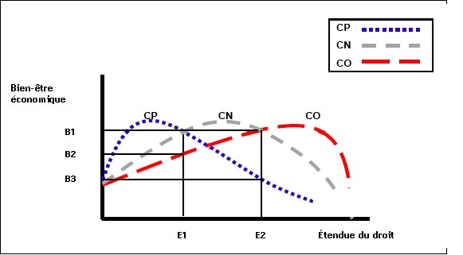
Vues optimiste (rouge) et pessimiste (bleue) de l’effet incitatif de la pi
Toutefois, personne ne sait encore mesurer la courbe directement. D’où des conceptions discordantes :

Slide 43
RoMEO Archiving policy Publishers
Can archive pre-print and post-print 33 %
Can archive post-print (ie final draft post-refereeing) 33%
Can archive pre-print (ie pre-refereeing) 7%
Archiving not formally supported 28%
Summary: 73% of publishers (2500 titres) formally allow some form of self-archiving.

Slide 44
Conclusion
`« Dans un monde fermé, le droit d’auteur s’applique totalement et par défaut.
Dans un monde ouvert (Open access), il faut utiliser des licences comme Creative Commons pour protéger les droits et autorisations réservés»
B0YLE

Slide 45
Les licences juridiques CC label d’informations sur des œuvres permettent, à partir du web : 1- aux auteurs : de choisir et d’exprimer les conditions d’utilisation de leurs œuvres, de participer de facto à un dépôt ouvert d’archives CC 3- aux utilisateurs ou aux nouveaux auteurs de ne pas avoir à négocier systématiquement une autorisation sur ces archives mais en s’y conformant

Slide 46
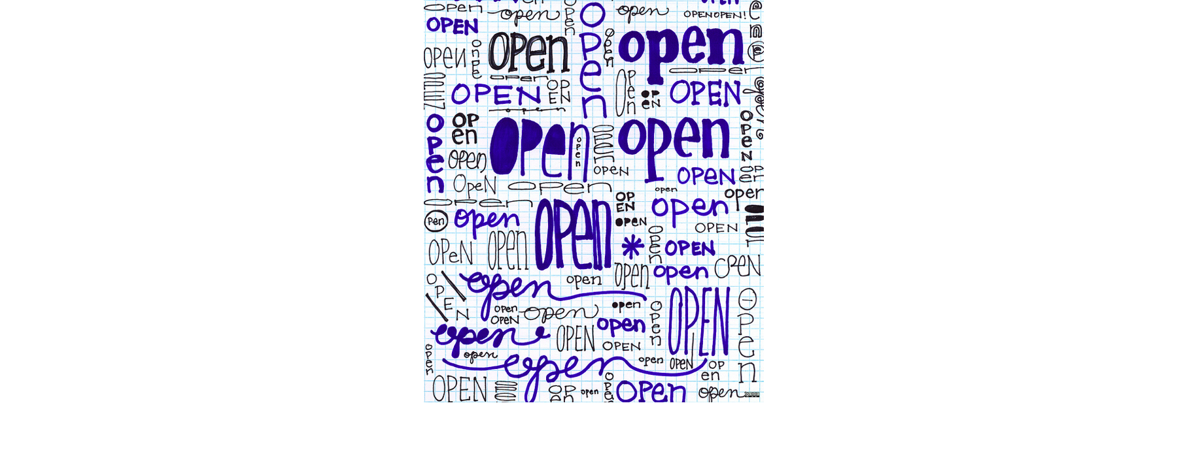
Merci de vos questions

